Slide 2



Implementação de um algoritmo de aprendizagem de máquina não supervisionado
(Kmeans).
Maria Eduarda Franklin da Costa de Paula
Bacharel em Ciências e Tecnologia com ênfase em Neurociências
Mestranda em Neuroengenharia.

Slide 3

“Uma abordagem integrada para avaliar a qualidade das águas superficiais: Caso da barragem Beni Haroun (Nordeste da Argélia)” - (Soltani et al, 2020)

Slide 4
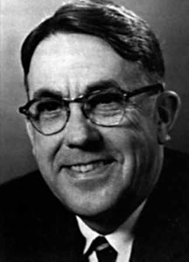
Machine Learning| Não supervisionada
Surge em 1959;
Habilidade de aprender sem terem sido programados previamente;
Jogo de Damas - Samuel;
Supervisionada e Não Supervisionada.
Não supervisionado:
Não recebe rótulos e precisa prever as classes que existirão.
Arthur Lee Samule- Fonte: Wiki , 2020

Slide 5


Kmeans
MacQueen , 1967;
Dividi um conjunto de dados de n observações independentes, cada uma definida por p parâmetros medidos em K clusters distintos;
Minimizando a soma dos quadrados dentro de um cluster;
Divisão do espaço de dados de um diagrama de Voronoi;
Dado um conjunto de observações (x, x1, x2, …, Xn) , esse algoritmo particiona as n observações em conjuntos K (≤n) S=(S1, S2,...,SK) para minimizar soma dos quadrados dentro de um cluster.

Slide 6

Kmeans
Especifique o número de clusters K ;
Escolher Aleatoriamente os K centróides;
Calcular a distância Euclidiana de cada ponto da amostra até o centróide.
Calcular a média do grupo e escolher um novo centróide;
Depois repito o processo 3 e 4 até que um critério de parada seja obedecido;
Eq. Distância Euclidiana

Slide 7
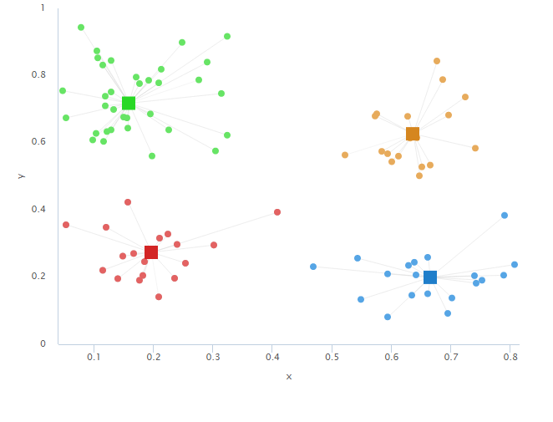
Kmeans| Exemplo Visual

Slide 8
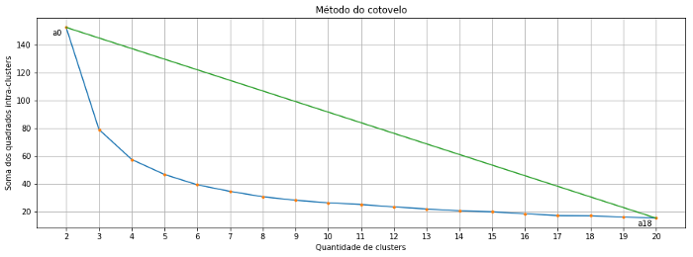

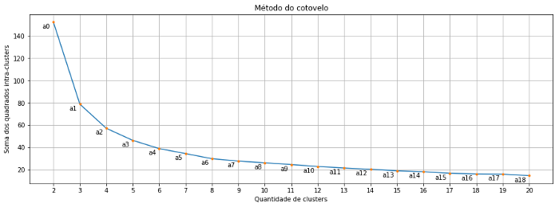
Método do Cotovelo
Encontrar a melhor divisão do grupo de amostras;
Simula diversas divisões em número crescente de grupos e calcular as variâncias internas de cada grupo, buscando o ponto de equilíbrio
Fonte: Temporal, 2019

Slide 9
Análise de Componentes Principais (PCA)
É um procedimento matemático que cria novas métricas, as quais são combinação linear das variáveis originais;
Utilizado para a reduzir a dimensionalidade dos dados, sendo assim, sendo aplicado como uma etapa de pré-processamento antes de métodos de clusterização.

Slide 10
Aplicação desse algoritmo
Desenvolvimento de algoritmo de programação multiparamétrica aproximada Aplicado a sistema de controle segmentar.
Ângulos que um determinado segmento do corpo pode realizar combinação linear das variáveis originais;
Respeitando os limites dos usuários;
Gera movimentos mais precisos;
Aumenta a autonomia da bateria sistema Internet Of Things (IoT).

Slide 11
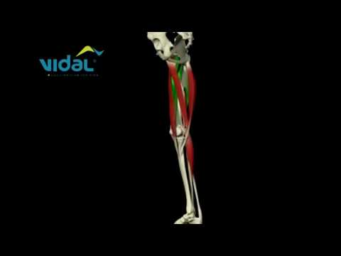
Aplicação desse algoritmo

Slide 12
Algoritmo| Aplicação
Base de dados de Wisconsin sobre câncer de mama, disponibilizado pela sckit learn;
Número de clusters escolhido pelo usuário;
Aplicado a PCA;
Inicializado com o parâmetro Random e “Kmeans++” (gerar os centróides mais afastados um do outro).

Slide 13
Referências
[1] D. Michie,”Memo” Functions and Machine Learning, v.218. Nature,1968.
[2] D. Gutierrez,Machine Learning and Data Science: an introduction to statistical learning methods with R. Basking Ridge, USA: Technics Publications, 2015.
[3] G. Santos,Plataforma Para Segmentação de Clientes na área Financeira. São Paulo, Brasil: Pós-Graduação em Data Science – Laureate International Universities - Faculdades Metropolitanas Unidas, 2020.
[4] S. E. Santos and S. . Aluisio and E. S. Rodrigues and J. M. M. Vieira and E. N. Texeira, Métodos de Clusterização para a criação de Corpus para Rastreamento Ocular durante a Leitura de Parágrafos em Portuuguês. São Paulo, Brasil:Repositório da Universidade de São Paulo, 2017.
[5] A. Soltani, and A.-Bermad, and H Boutaghane, and A.Oukiu, andO Abdalla, and M. Hasbaia, and R Oulebsir, and S. Zeroual, andA. Lefkir. Uma abordagem integrada para avaliar a qualidade das ́aguas superficiais: Caso da barragem Beni Haroun (Nordeste da Arg ́elia)Arg ́elia: Springer.Environ Monit Assess 192, 630 (2020

Slide 14
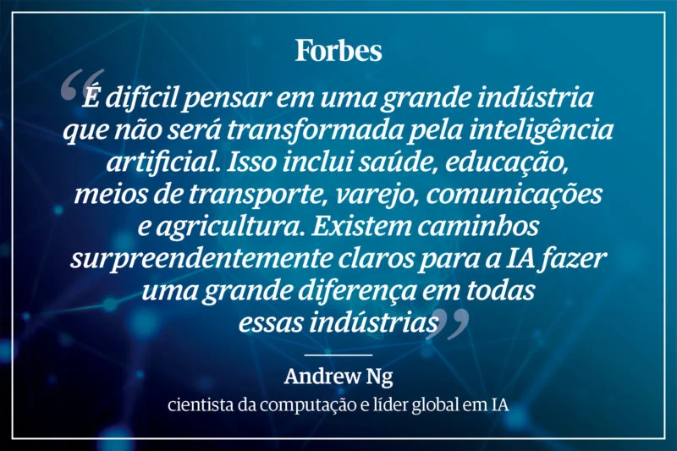


Slide 15


